Slide 1
PUNAINEN RISTI
NUORTEN TURVATALO
ESPOO

Slide 2
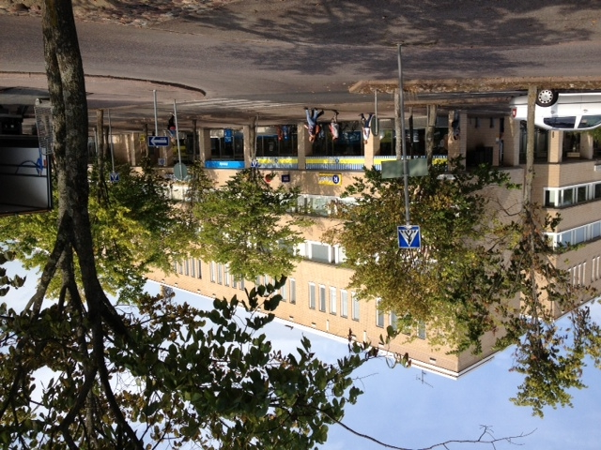
Viidellä paikkakunnalla
Helsingissä, Espoossa, Vantaalla, Tampereella ja Turussa
Espoon turvatalo sijaitsee Leppävaarassa, Läkkisepänkuja 2 A 14

Slide 3
TOIMINTA-AJATUS
Nuorten turvatalo toteuttaa Punaisen Ristin humanitääristä työtä kotimaassa
Turvatalojen työskentelyä ohjaavat Punaisen Ristin seitsemän periaatetta: inhimillisyys, tasapuolisuus, puolueettomuus, riippumattomuus, vapaaehtoisuus, yleismaailmallisuus, ykseys.
Nuorten turvatalo on kriisi- ja konsultaatiokeskus, joka tarjoaa apua nuorille ja heidän perheilleen erilaisissa kriisi- ja pulmatilanteissa
KENELLE PALVELU ON TARKOITETTU
Palvelu on tarkoitettu nuorille ja heidän perheilleen

Slide 4
TURVATALON TAVOITTEET
Tarjota nopeasti ja joustavasti apua nuorille ja heidän perheilleen sekä ehkäistä syrjäytymistä varhaisen tuen avulla. Palvelu on vapaaehtoista.
Tukea nuoria ja heidän perheitään ratkaisemaan konflikteja niin, ettei tilanne pääsisi kärjistymään ja vaatisi esim.huostaanottoa
Lisätä nuorten elämänhallintaa sekä tukea nuoria ja perheitä voimavarojen löytämisessä ja hyödyntämisessä

Slide 5
PALVELUN SAATAVUUS JA PALVELUUN HAKEUTUMINEN
Asiakkaat hakeutuvat palveluiden piiriin vapaaehtoisesti, ilman lähetettä tai ajanvarausta
Nuorten turvatalolle tulemista edeltää yleensä puhelinkontakti
Nuorten turvatalon palvelut ovat hyvin saatavilla ja palveluiden piiriin pääsee heti
Turvatalon palveluihin voi tulla myös ilta- ja yöaikaan sekä viikonloppuisin
Yleisimmät hakeutumiskanavat Nuorten turvatalon palveluihin ovat seuraavat:
Asiakkaat hakeutuvat palveluun itse
Sosiaalitoimi ohjaa palveluun
Koulukuraattori tai joku muu koulusta ohjaa palveluun

Slide 6
PALVELUN TOTEUTTAVA HENKILÖKUNTA
Henkilökuntaan kuuluu kahdeksan kriisi- ja perhetyöntekijää, koordinaattori sekä johtaja.
Henkilökunta on moniammatillista ja työtiimissä työskentelee sosionomeja, perheterapeutteja, yhteisöpedagogi, psykiatrinen sairaanhoitaja sekä kriisi- ja traumaterapeutti.
Henkilökunnan osaamista tuetaan jatkuvalla täydennyskoulutuksella. Lisäksi henkilökunnalla on säännöllinen työnohjaus.

Slide 7
TURVATALON TOIMINTAMUODOT
Keskusteluapu
Tuemme ja autamme nuorta ja hänen perhettään keskustelun keinoin. Etsimme ratkaisuja yhdessä nuoren, perheen ja muiden nuorta tukevien tahojen kanssa. Myös vanhemmat saavat tukeamme vanhemmuuteen liittyvissä asioissa.

Slide 8
Tilapäismajoitus
Tarjoamme nuorelle turvallisen yösijan tarvittaessa. Autamme nuoria ja perheitä löytämään helpotusta ja ratkaisuja haastaviin elämäntilanteisiin.

Slide 9
Itsenäistymisen tuki
Itsenäistymisen tuki toimii yhteistyössä Espoon kaupungin sosiaali- ja perhepalveluiden kanssa.
Palvelu on tarkoitettu nuorille, jotka tarvitsevat perheen ulkopuolista tukea itsenäistymisessään.
Tuki on räätälöity yksilöllisesti, se on tiivistä ja tavoitteellista. Perhe- ja verkostotyö sekä vapaaehtoistyö ovat oleellinen osa tuen sisältöä.
Tavoitteena on nuoren kyky asua itsenäisesti peruspalvelujen varassa.

Slide 10
Unirytmitys
Autamme nuorta korjaamaan sekaisin menneen vuorokausirytmin, joka haittaa koulussa käymistä ja muuta arjessa selviytymistä.
Paikallista tukea ja vapaaehtoistoimintaa
Toteutamme kansalaistoimintaa, joka vahvistaa nuorten ja perheiden hyvinvointia. Tarjoamme mahdollisuuksia päästä mukaan parantamaan maailmaa.

Slide 11
Puhelinkonsultaatiot nuorille ja perheille
Tarjoamme arkisin ympäri vuorokauden ja viikonloppuisin aukioloaikoina puhelinkonsultaatiota nuorille ja perheille.
Puhelinkonsultaatio mahdollistaa tilanteen kartoittamisen ja tarvittaessa eteenpäin ohjaamisen.
Puhelinkonsultaatiot viranomaisille

Slide 12
Tuki verkossa
Olemme mukana Sekasin-chatissa, jossa nuori voi keskustella luotettavan aikuisen kanssa mistä tahansa mieltä painavasta asiasta. Mediassa näkyvien järkyttävien tapahtumien, kuten onnettomuuksien, jälkeen voimme järjestää nuorille myös ryhmächatin.

Slide 13
Nuorille ystävä- ja tukihenkilötoimintaa sekä toiminnallisia ryhmiä
Tarjoamme asiakkaille mahdollisuuden saada turvatalon kautta vapaaehtoisen tukihenkilön.
Tukihenkilöt ovat pitkään turvatalolla toimineita koulutettuja vapaaehtoisia.

Slide 14
UNIRYTMITYS (Unikoulu): Koulunkäynnin tuki perhe- ja verkostotyönä
Tuki räätälöidään aina asiakkaan tilanteen mukaan
Esimerkki koulunkäynnin tuesta:
Aloitustapaaminen
Nuori yöpyy turvatalolla
Aikuisen läsnäolo, iltatyöskentelyä
Harrastukset ja kaverit sovitusti
Tukea läksyihin
Viikoittaiset perheneuvottelut
Yhteistyö koulun kanssa

Slide 15
UNIRYTMITYS (Unikoulu): Koulunkäynnin tuki perhe- ja verkostotyönä
Verkostotyö
Mahdollisimman varhaisessa vaiheessa ensimmäinen verkostotapaaminen perheen, koulun ja muun tarvittavan/jo olemassa olevan verkoston kanssa
suunnitelmallinen tuki
säännöllinen arviointi
työnjako
Koulunkäynnin tukisuunnitelma
koulun- tai oppilaitoksen tukitoimet, NTT tukitoimet ja muiden toimijoiden tukitoimet
kouluyhteistyönä verkostotapaaminen koulussa
vapaaehtoisten läksyhelppi
turvatalon majoitusjakso
suunnitelmallinen verkostotyö (työnjako, säännöllinen arviointi jne.)

Slide 16
UNIRYTMITYS (Unikoulu): koulunkäynnin tuki perhe- ja verkostotyönä
Vuorokausirytmi & muutoksen tutkiminen
miten – missä – milloin
poikkeukset
kokemushistorian hyödyntäminen
aiemmat onnistumiset
omien rajojen oivaltaminen
valintojen tekoa ja vastuunottoa
itsestä huolehtiminen, toisesta huolehtiminen
perheenjäsenten yhdessä ymmärtäminen
haluttava ja riittävä muutos tässä hetkessä (toiveet-tavoitteet-tulevaisuus)
konkreettiset keinot muutoksen saavuttamiseksi

Slide 17
UNIRYTMITYS (Unikoulu): koulunkäynnin tuki perhe- ja verkostotyönä
Vuorokausirytmin vaikutus perheen ihmissuhteisiin
toisen kuuleminen, jakaminen sekä vastaaminen
toiveiden huomioiminen
erilaiset näkemykset – yhteinen tavoite
yhteistyö – yhteensovittaminen
ihmissuhteisen myönteiset puolet ja tyytyväisyys
läheisyys – etäisyys
perheenjäsenten yhdessä ymmärtäminen

